Slide 2
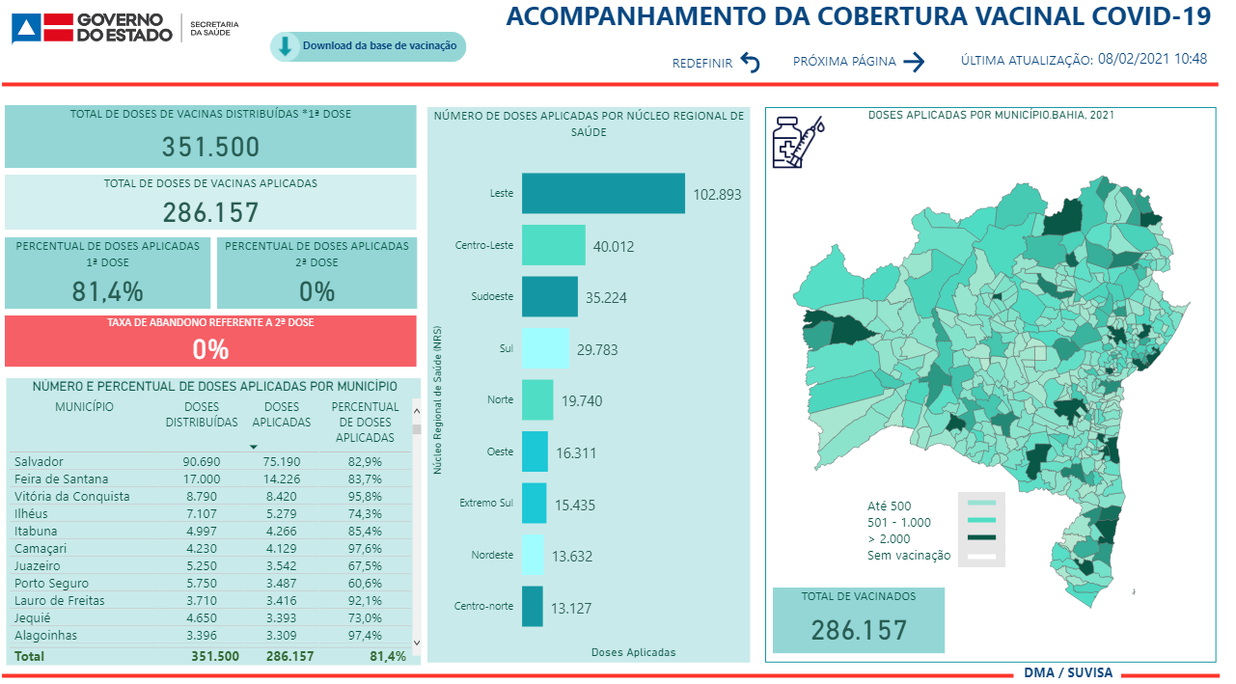
https://bi.saude.ba.gov.br/vacinacao/

Slide 3
https://bi.saude.ba.gov.br/vacinacao/

Slide 5
GRUPOS PRIORITÁRIOS – FASE I – ETAPA 1
Pessoas idosas residentes em instituições de longa permanência (institucionalizadas) - 100% das doses liberadas;
Pessoas a partir de 18 anos de idade com deficiência, residentes em residências inclusivas (institucionalizadas) - 100% das doses liberadas;
População indígena que vive em terras indígenas homologadas e não homologadas - 100% das doses liberadas;
e 66% das doses liberadas para Trabalhadores de Saúde (redes pública, privada e filantrópica), conforme pactuado em CIB, Resoluções Nº 13 e 15/2021, incluindo os acadêmicos e residentes em atuação nos referidos serviços de saúde.

Slide 6
SEGUNDAS DOSES – FASE I – ETAPA 1
Liberação das doses para os municípios a partir do dia 12/02/2021 - (início da vacinação na Bahia em 19/01/2021, aprazamento de 28 dias, ou seja, a partir de 15/02/2021). Completar esquema com vacina do mesmo laboratório.
Responsabilidade da gestão municipal assegurar as segundas doses, conforme quantitativo de doses liberadas e pactuadas em CIB.
Serão liberadas 100% das segundas doses para atender o mesmo público atendido com a liberação da primeira remessa:
- Idosos em ILPI;
- Pessoas com deficiência em ILP;
- Indígenas vivendo em aldeias homologadas ou não homologadas e
- Trabalhadores de saúde (aproximadamente 34%).

Slide 7
VACINAÇÃO DOS INDÍGENAS – FASE I – ETAPA 1
59,35% da população indígena vacinada;
63% dos indígenas não vacinados pertencem aos municípios de Ilhéus, Porto Seguro e Santa Cruz Cabrália;
Apenas 02 dos municípios com aldeias indígenas estão com cobertura menor que 50%;
Municípios com dificuldades (principalmente os que tem maior número de indígenas aldeados): necessidade escolta, distância da aldeia em relação a sede municipal e horário de início e término das atividades;
Ressalta-se a importância da articulação do Pólo Indígena/Dsei Bahia com a gestão municipal e regional.
Previsão de conclusão de aplicação das primeiras doses no dia 13/02/2021, quando teremos uma estimativa de saldo de doses.

Slide 8
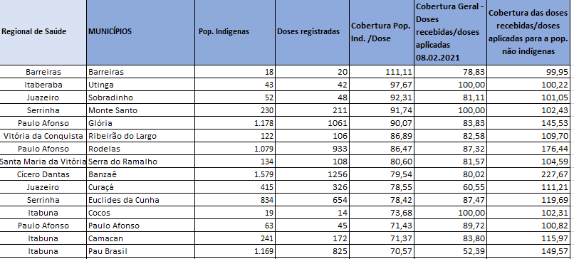
VACINAÇÃO DOS INDÍGENAS – FASE I – ETAPA 1

Slide 9
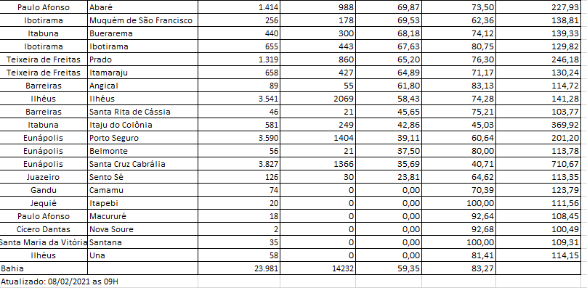
VACINAÇÃO
DOS
INDÍGENAS
FASE I
ETAPA 1

Slide 10
Garantia de acesso independente do município de residência;
Vacinação de idosos:
Liberadas 100% das doses para atender o público a partir de 90 anos – 31/01/2021;
Liberadas 100% das doses para atender o público de 87 a 89 anos – 07/02/2021.
Registro de doses aplicadas e repasse diário
https://forms.gle/PvxCro4krWhuv6fT8

Slide 11
Saldo de doses de grupos prioritários
Proposta – ampliar acesso para trabalhadores de saúde, conforme escalonamento e idosos por ordem decrescente de idade;
OPERACIONALIZAÇÃO DOS FRASCOS MULTIDOSES
Proposta – programar ações para aproveitamento completo do frasco;
SEGUNDAS DOSES
Proposta – garantir as segundas doses, conforme comprovação da primeira.
RECUSAS – Proposta não precisa assinar termo.

Slide 12
VIGILÂNCIA DE EAPV
e-SUS Notifica

Slide 13
Superintendência de Vigilância e Proteção da Saúde - SUVISA
Diretoria de Vigilância Epidemiológica – DIVEP
Coordenação de Imunizações e Vigilância Epidemiológica de Doenças Imunopreveníveis - CIVEDI
Notes:
<número>

